Slide 1
مساحاتي
Masahati
منصّة مساحات العمل المشتركة في غزة
The Shared-Workspace Platform for Gaza
عرض تقدّمي — للطلاب والمشرفين
Progress Review • for Students & Supervisors
أغسطس 2026
Notes:
Welcome. This is Masahati — the first shared-workspace discovery and booking platform built for Gaza. This deck reviews what we have built so far, the technology behind it, and the roadmap ahead. Prepared for students and supervisors.

Slide 2
المشكلة: البحث عن مساحة عمل في غزة
THE PROBLEM
؟
تحدّيات الطلاب وأصحاب المساحات اليوم
لا توجد منصّة مركزية تجمع مساحات العمل المشتركة وقاعات الدراسة في غزة.
صعوبة مقارنة السعر، سرعة الإنترنت، وتوفّر الكهرباء قبل اتخاذ قرار الحجز.
الحجز يتم يدوياً عبر اتصالات ورسائل متفرّقة دون متابعة واضحة.
أصحاب المساحات يفتقرون إلى قناة موثوقة لعرض مساحاتهم والوثوقية.
النتيجة: وقت ضائع، شفافية أقل، وتجربة مجزّأة.
مساحاتي | Masahati • منصّة مساحات العمل المشتركة في غزة
2
Notes:
Gaza lacks a single place to discover and compare shared workspaces. Students and freelancers cannot easily compare price, internet speed, or electricity availability. Booking is manual and fragmented. Space owners have no trusted channel to list.

Slide 3
الحل: منصّة مساحاتي
OUR SOLUTION
🔍
⚖
⚡
اكتشف
قارن
احجز
Discover
Compare
Book
تصفّح كل مساحات العمل المشتركة وقاعات الدراسة في مكان واحد.
قارن السعر، سرعة الإنترنت، وتوفّر الكهرباء جنباً إلى جنب.
احجز مقعدك بنقرة واحدة — دون اتصال ولا رسالة.
مساحاتي تجمع كل شيء في تجربة عربية واحدة سلسة.
مساحاتي | Masahati • منصّة مساحات العمل المشتركة في غزة
3
Notes:
Masahati brings everything into one Arabic-first experience: discover all spaces in one place, compare what actually matters (price, internet, electricity), and book a seat with one click — no phone calls, no scattered messages.

Slide 4
ما الذي بُني حتى الآن
FEATURES BUILT
🌐
واجهة عربية RTL كاملة
📱
تصميم متجاوب
👥
حساب بنوع المستخدم
اتجاه من اليمين لليسار مع خط Cairo.
جوال وسطح مكتب، لمس 44px، بلا تكبير.
طالب أو صاحب مساحة.
🔐
استعادة كلمة المرور (OTP)
📄
تحقّق بصري
⏱
حجز سريع
عبر البريد أو واتساب، برمز لمرة واحدة.
إرفاق وثيقة ملكية للمساحة.
حجز مقعد خلال ~5 دقائق.
مساحاتي | Masahati • منصّة مساحات العمل المشتركة في غزة
4
Notes:
Six core capabilities are already implemented: full Arabic RTL UI, responsive design with 44px touch targets, role-based accounts, a secure OTP password-recovery flow (email or WhatsApp), visual ownership verification, and a fast booking intent.

Slide 5

الواجهة: الصفحة الرئيسية
SHOWCASE — LANDING PAGE
هيرو بخلفية متحركة (crossfade) مع عنوان واضح.
إحصائيات حيّة (CountUp) عند التمرير.
أقسام: الميزات، كيف يعمل، الأدوار، من نحن.
شريط تنقّل زجاجي (liquid glass) عند التمرير.
متجاوب بالكامل مع تفضيل تقليل الحركة.
مساحاتي | Masahati • منصّة مساحات العمل المشتركة في غزة
5
Notes:
The landing page: an animated hero with a clear value proposition, live count-up statistics on scroll, sections for features / how it works / roles / about, and a liquid-glass navbar that appears on scroll. Fully responsive and respects reduced-motion preferences.

Slide 6
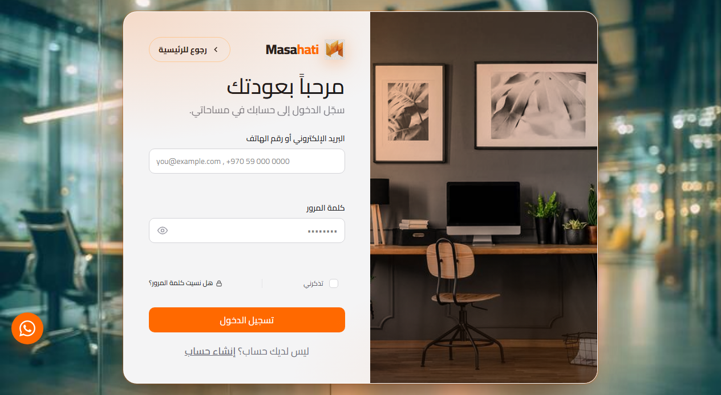


تجربة الدخول والحساب
SHOWCASE — AUTHENTICATION
تسجيل الدخول
إنشاء حساب
نسيت كلمة المرور
Login
Sign Up
Forgot Password
مساحاتي | Masahati • منصّة مساحات العمل المشتركة في غزة
6
Notes:
The auth flow: a polished login card (email/phone + password, remember me, show/hide), a multi-step sign-up with role selection and ownership-document upload, and a 3-step forgot-password wizard with OTP delivered by email or WhatsApp. Error slots use reserved height so the form never jumps.

Slide 7
الأدوار: كلٌّ كما يناسبه
USER ROLES
🎓
الطالب
🏢
صاحب المساحة
Student
Space Owner
يكتشف ويوازن بين المساحات.
يحجز مقعداً مباشرةً.
تفعيل فوري بعد التحقق.
يعرض مساحته للجمهور.
يرفق وثيقة إثبات ملكية.
بانتظار موافقة الإدارة.
مساحاتي | Masahati • منصّة مساحات العمل المشتركة في غزة
7
Notes:
Two roles. Students discover, compare, and book immediately after verification. Space owners list their space, attach a proof-of-ownership document, and wait for admin approval before going live.

Slide 8
التقنية والبنية
TECH STACK & ARCHITECTURE
الواجهة الأمامية
الخلفية (قادم)
الجودة والأداء
FRONTEND
BACKEND
QUALITY
React 19
Vite 8
Tailwind CSS v4
React Router 7
Laravel (PHP)
MySQL
مصادقة حقيقية
REST API
Build & Lint أخضر
0 ثغرات أمنية
JS ~101KB gzip
RTL + متجاوب
الواجهة جاهزة وتتحدّث مباشرةً مع Laravel/MySQL عند اكتمال الخلفية.
مساحاتي | Masahati • منصّة مساحات العمل المشتركة في غزة
8
Notes:
Modern stack: React 19 + Vite 8 + Tailwind v4 + React Router 7 on the frontend. The backend will be Laravel + MySQL with real authentication via a REST API. Quality gates (build + lint) are green and the bundle is ~101KB gzipped. RTL and responsive throughout.

Slide 9
الجودة والأمان
QUALITY & SECURITY
✓
بناء ونظام Lint بدون أخطاء
🛡
0 ثغرات أمنية
npm run build و npm run lint يمرّان بنجاح.
تقرير npm audit نظيف تماماً.
📱
متجاوب مع لمس 44px
♿
تفضيل تقليل الحركة
حقول 16px تمنع تكبير iOS، safe-area للجوال.
احترام prefers-reduced-motion في كل الأنيميشن.
🔒
إزالة تسريب كلمة المرور
📐
تثبيت تخطيط بطاقة الدخول
حُذف console.log للبيانات الحسّاسة.
حجز ارتفاع ثابت لفتحات الخطأ — بلا قفز.
مساحاتي | Masahati • منصّة مساحات العمل المشتركة في غزة
9
Notes:
Quality and security were verified, not assumed: build and lint pass, npm audit reports zero vulnerabilities, the UI is responsive with 44px touch targets and no-iOS-zoom inputs, and reduced-motion is respected. We also removed a password console.log leak and fixed validation layout shift by reserving constant error-slot height.

Slide 10
خارطة الطريق
ROADMAP
1
اليوم
واجهة أمامية كاملة + تحقّق وهمي (mock).
NOW
2
قريباً
ربط Laravel/MySQL بمصادقة حقيقية.
SOON
3
قريباً
تصفّح المساحات + الفلاتر + الخرائط.
SOON
4
تالياً
لوحة تحكّم كاملة: حجوزاتك وإعداداتك.
NEXT
5
مستقبلاً
الدفع الإلكتروني وحجز المقاعد الحي.
FUTURE
مساحاتي | Masahati • منصّة مساحات العمل المشتركة في غزة
10
Notes:
Roadmap: the frontend and a mock auth layer are done today. Next we connect Laravel/MySQL for real authentication, then add space browsing with filters and maps, then a full dashboard, and eventually payments with live seat booking.

Slide 11
شكراً
Thank you — to our supervisors & fellow students
جاهز للتجربة الآن — ابدأ من الصفحة الرئيسية.
تواصل واتساب: +972 56 765 3009
مساحاتي | Masahati — منصّة مساحات العمل المشتركة في غزة
Notes:
Thank you to our supervisors and fellow students for the feedback that shaped this build. Masahati is ready to try today, with the backend integration as the next milestone. Contact via WhatsApp for questions or a live demo.

